Slide 1
差分隐私项目中期汇报
2024-05-20
小组成员：柳致远、曹昕城、于成俊

Slide 2
CONTENTS
项目概述
差分隐私
数据合成方法
指数机制
MWEM 算法介绍
实验进展与成员分工
未来计划与结论

Slide 3
项目概述
01

Slide 4

项目概述
项目概述
本项目旨在学习经典的差分隐私数据合成算法 MWEM，并使用 Python 实现该算法。基于提供的代码框架，设计并实现各个函数，完成 MWEM 算法的实现，使其能在 Ubuntu 系统中运行，并生成符合要求的合成数据。此外，对原始算法进行了优化，以提高性能和效果。

Slide 5
差分隐私基础
02

Slide 6




差分隐私
差分隐私（Differential Privacy）是一种技术方法，通过在数据分析过程中加入随机噪声，来保证单个数据条目的加入或移除不会显著影响分析结果，从而保护数据隐私。其核心思想是在提供有用统计数据的同时，最大限度地减少泄露个体信息的风险。具体来说，一个算法 A 满足差分隐私的条件是：
对于所有可能的输入数据集 D 和 D‘ （它们在单个数据条目上的不同），以及所有可能的输出 O ，存在一个很小的正数 𝜖，使得：
这里的 𝜖 被称为隐私预算，它控制了隐私保护的强度。较小的 𝜖 意味着更强的隐私保护，但也可能降低数据的实用性。

Slide 7
数据合成方法
03

Slide 8

数据合成方法
现有的差分隐私数据发布方案按照查询的操作方式可分为两种
交互式模型
交互式差分隐私是一种差分隐私保护数据的方法，其核心思想是在用户与数据提供者之间进行交互，通过在查询结果中添加噪声来保护个体隐私。
非交互式模型
非交互式差分隐私是一种在数据发布过程中保护个体隐私的方法，该方法在数据发布阶段通过添加随机噪声，使得发布数据保持了一定程度的隐私保护，同时尽可能保留了数据的有效信息。

Slide 9

交互式模型
优点:
1.提供了可调节的隐私保护级别，用户可以根据需求调整噪声水平。
2.适用于多次查询的场景，保护了数据的隐私性。
缺点:
1.每次查询都会引入噪声，可能会影响数据分析的准确性。
2.需要数据提供者与用户之间的交互，增加了通信开销。

Slide 10
交互式模型
实现方法:
1.拉普拉斯机制: 在查询结果中添加拉普拉斯分布的噪声，保证了差分隐私的条件。
2.指数机制: 通过指数分布生成噪声，使得查询结果的概率与其真实值成比例。
它可以应用于数据分析平台、个性化推荐系统、医疗数据分析等

Slide 11


非交互式模型
优点:
1.适用于大规模数据发布场景，不需要与用户进行交互。
2.发布后的数据可供无限次查询，具有较高的可用性。
缺点:
1.添加的噪声可能会影响数据分析结果的准确性。
2.隐私保护水平难以精确控制，需要权衡隐私保护和数据可用性。

Slide 12
非交互式模型
实现方法：
1.拉普拉斯机制: 在发布数据中添加拉普拉斯分布的噪声，保证了差分隐私的条件。
2.指数机制: 通过指数分布生成噪声，使得发布数据的概率分布与其真实值成比例。
3.生成模型: 利用生成模型生成与真实数据分布相似的合成数据，并添加随机噪声。
它可以应用于数据发布平台、数据共享与合作研究、社交网络数据分析等

Slide 13
指数机制
04

Slide 14

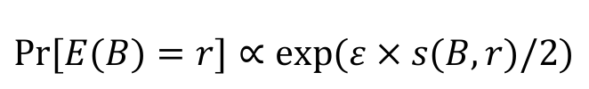
指数机制
基本思想: 通过根据特定数据集和场景定义一个质量打分函数s来选择一个在隐私保护的同时具有较高质量的候选项。其核心目标是，在提供差分隐私保证的同时，最大限度地保留数据分析的有用性。
对于每一个打分结果r满足：
表明该机制选择结果r的概率是以指数方式偏向其质量分数。r对应的质量分数越高，选择r的概率越高。

Slide 15


指数机制
不同于数值型回复的拉普拉斯机制和高斯机制，直接在回复的数值结果上增加噪声。指数机制返回一个准确结果并在回复过程满足差分隐私。适应于更加广泛的场景。

Slide 16
指数机制
指数机制具有以下特性：
无论R中包含多少个备选输出，指数机制的隐私消耗量仍然为 。
无论R是有限集合还是无限集合，均可应用指数机制
指数机制代表了 -差分隐私的”基本机制”：通过选择适当的评分函数S，所有其他的 -差分隐私机制都可以用指数机制定义。

Slide 17
MWEM 算法介绍
05

Slide 18

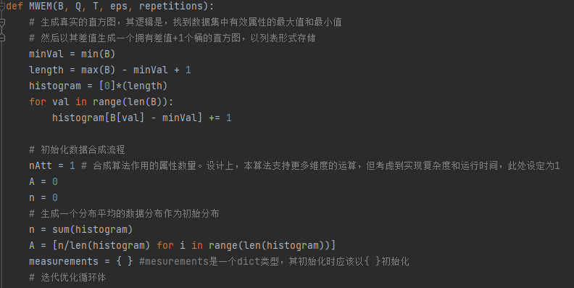
MWEM 算法介绍
基本思想:简单高效的数据合成发布算法，其迭代地执行指数机制-乘法权重
更新，不断地优化一个对真实数据分布的估计，以期在合入噪音的同时，尽可能地使合成数据关于查询集合𝑄的结果与原始数据一致。

Slide 19

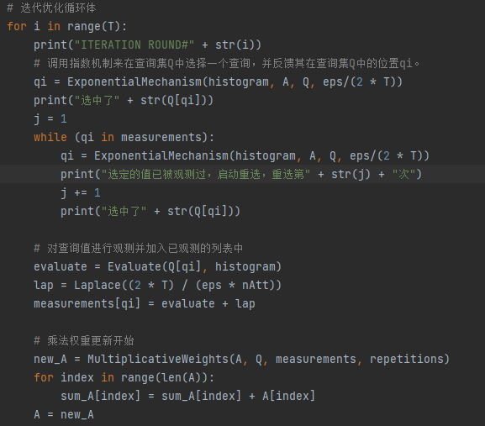
每次迭代均可分为三步，即选择-测量-乘法权重更新。选择过程使用指数机制来选定本轮所用估计模型对给定查询集响应最差的查询，然后使用原始数据集响应该查询，并利用测量机制为该响应添加拉普拉斯噪音。最后，利用乘法权重机制来进行更新。
第一步如右图：
执行逻辑：首先，选定本轮要优化的查询在查询集Q中的位置qi，同时，如果出现与此前一致的查询则再运行一次算法，直到选中从未优化过的查询。
具体流程：先调用指数机制来在查询集Q中选择一个查询，并反馈其在查询集Q中的位置qi。

Slide 20
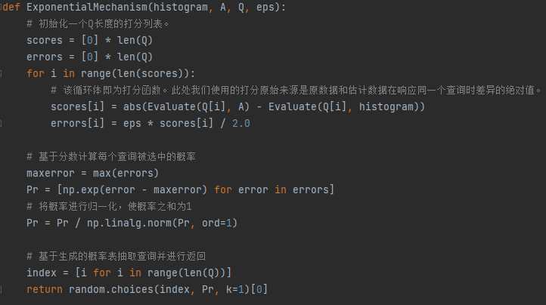
第二步：算法原理：首先测量对原始数据集和合成数据运行同一个查询时其之间的误差作为打分函数，根据各查询得分的多少计算出每个查询被选中的概率，之后基于这些概率随机抽取一个查询。

Slide 21

第三步：算法原理：利用给定的sigma来生成拉普拉斯随机数noise作为噪音。
具体实现：利用numpy的随机数模块。

Slide 22
实验进展与成员分工
06

Slide 23

实验进展与成员分工
当前工作： 学习理论、搭建环境、实现了一维 MWEM 算法

Slide 24
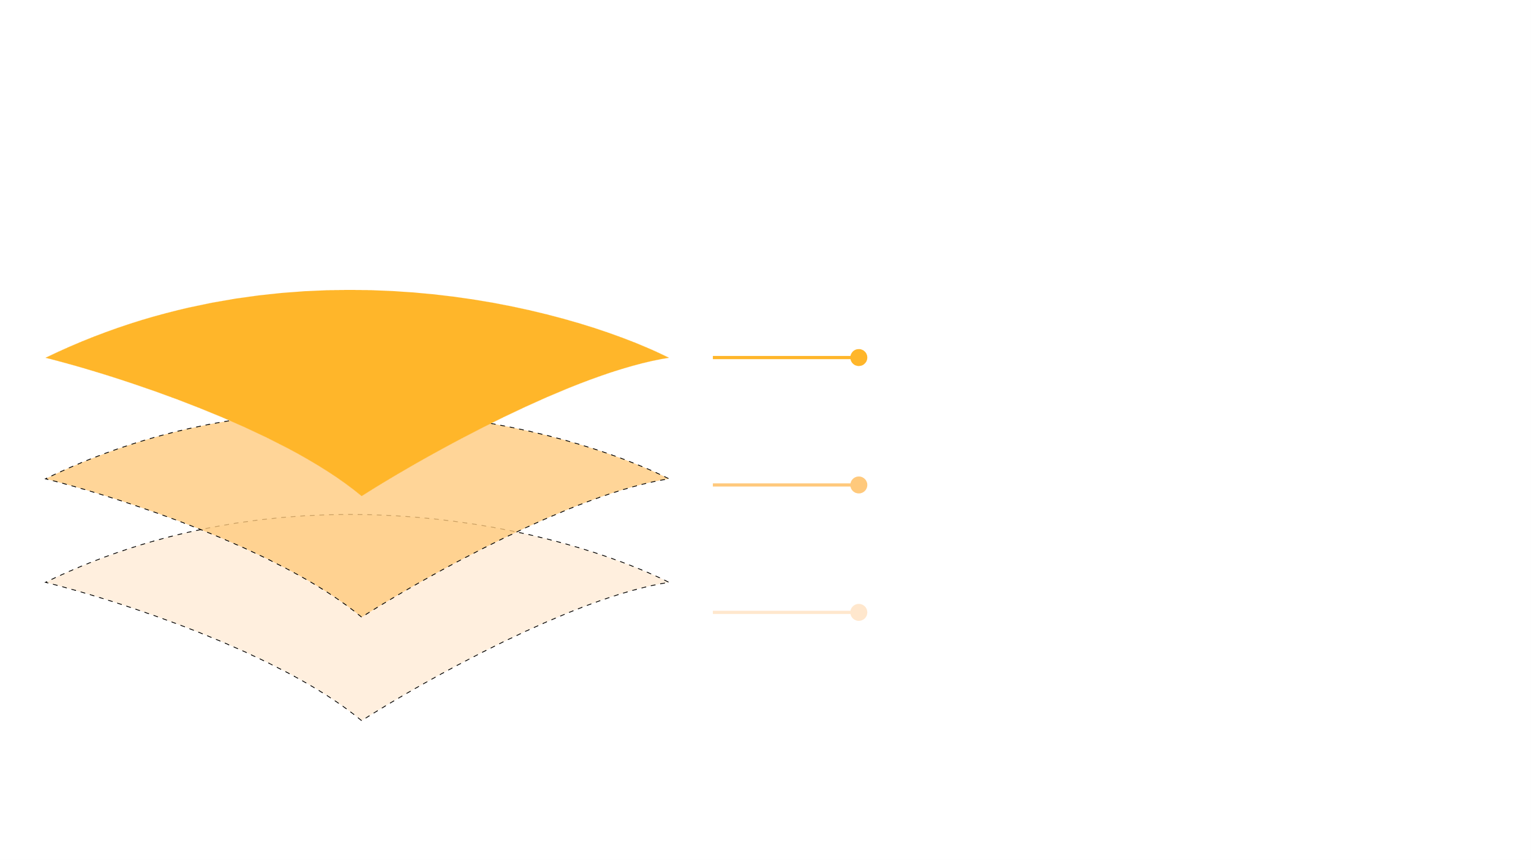
成员分工
柳致远: 理论学习、制作PPT、MultiplicativeWeights
曹昕城: 理论学习、制作PPT、MWEM
于成俊: 理论学习、制作PPT、ExpM

Slide 25
未来计划与结论
06

Slide 26

未来计划：
完善算法: 优化代码结构
实现二维算法:
撰写实验报告: 总结实验过程遇到的问题和经验

Slide 27
THE END
THANKS

